Slide 1




Aventura global viagens
projeto integrador

Slide 2

NOSSA EMPRESA
Desenvolve projetos de Sites na area de Turismo
Especializada em Pacotes de Aventuras e Eco-Turismo
Apresentaremos projeto inicial com os recursos
utilizados HTML - CSS - Javascripty - SQL
Abranje paginas de conteúdo, com estilização
e formulários com validação

Slide 3



O interesse dos internautas por viagens cresceu mais de
500%
entre os meses de abril de 2022 e abril de 2023.
2,4 milhões
de buscas realizadas no site por termos relacionados ao turismo
Fonte: Assessoria de Comunicação do Ministério do Turismo

Slide 4





Funcionalidades
Pacotes de viagens
Blog
Busca por pacotes
Cadastro
Contato
reviews, dicas e conteúdos inéditos
Válidação de formulários
Envio de mensagem para o suporte
Ecoturismo e Aventura
Filtro por destinos

Slide 5



História
Quem somos?
O que fazemos?
Fundada em 2015, na cidade do Rio de Janeiro, Brasil. A empresa foi criada por dois amigos, compartilhavam o amor pela natureza e a paixão por aventuras.
Atividades em ambientes naturais: caminhadas, trekking, rafting, mergulho, etc.
Atividades culturais: visitas a comunidades tradicionais, sítios arqueológicos, etc.

Slide 6
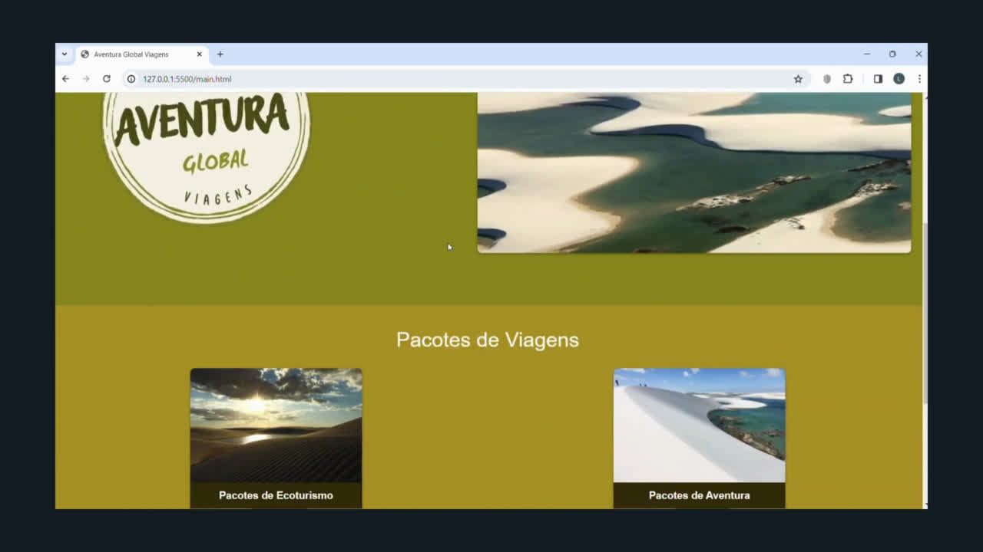

Slide 7

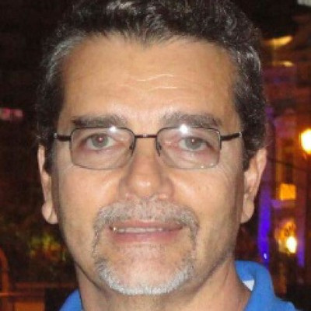



Nosso Time
Repositório: https://github.com/Boltzmann0/ProjetoProz
Carlos Ribeiro
Lucas Lopes
Lívia Mariana

Slide 8


AGRADECIMENTOS
PROFESSORES
COORDENADORES
TODAS AS PESSOAS ENVOLVIDAS NO PROJETO
PROZ EDUCAÇÃO
QUE NOS AJUDARAM A CHEGAR ATE AQUI

